Slide 1
Chapitre 2.2 (REGARDS CROISES) :
Quelles politiques pour l’emploi ?

Slide 2
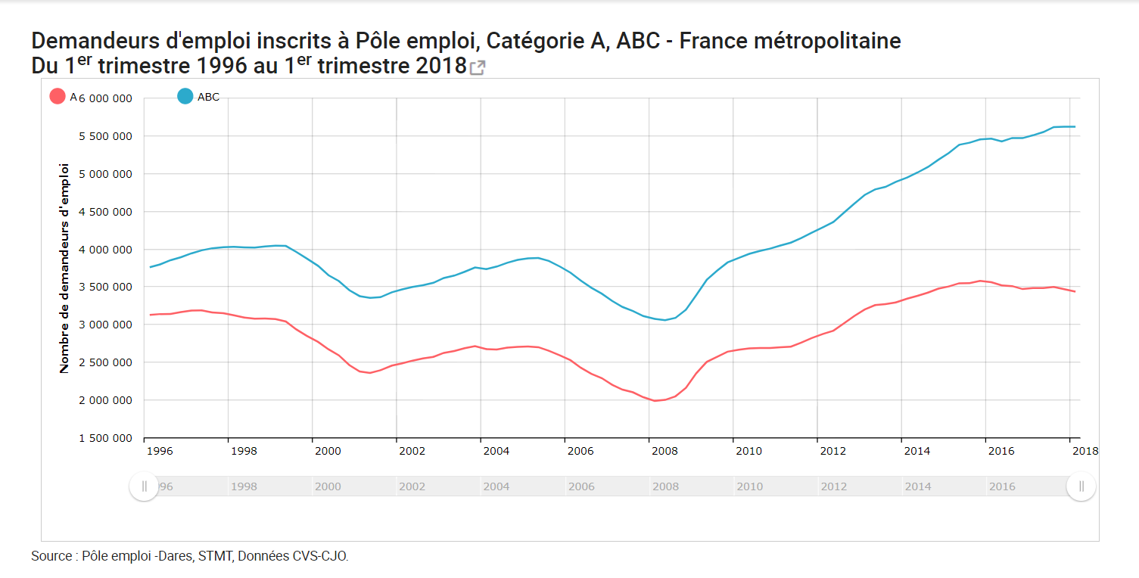
1. Caractérisez l’évolution, entre 1996 et 2018, du nombre de demandeurs d’emploi inscrits à Pôle emploi de catégorie A en France métropolitaine.
http://statistiques.pole-emploi.org/stmt/publication

Slide 3
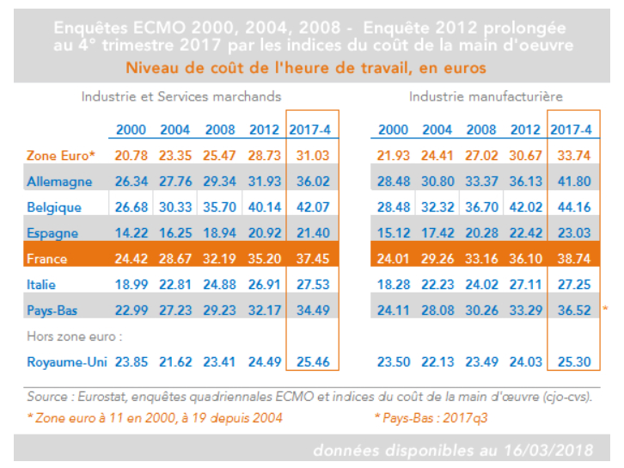
2. Caractérisez l’évolution du coût de l’heure de travail en France et en Allemagne depuis 2000 jusqu’à aujourd’hui.
Pour la France, le coût de l'heure de travail dans l'ensemble des secteurs marchands ressort à 37,5€, progressant de 1,9% sur un an.
Il est de 36,0€ en Allemagne, en hausse de 1,8% sur un an. Il augmente de 1,4% en Espagne et de 0,2% en Italie.
http://www.coe-rexecode.fr/public/Indicateurs-et-Graphiques/Observatoire-de-la-competitivite/Indicateurs-du-cout-de-l-heure-de-travail-en-Europe

Slide 4
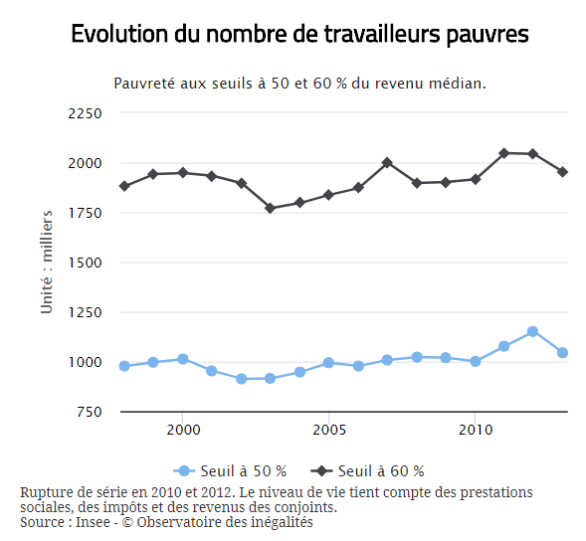
3. A combien s’élève le nombre de travailleurs pauvres en France au milieu des années 2010 ?
En France, en 2013, le nombre de travailleurs pauvres au seuil de 50% du revenu médian s’élève à 1,044 millions d’individus. Au seuil de 60% du revenu médian, ils sont 1, 953 millions individus.
https://www.inegalites.fr/Un-million-de-travailleurs-pauvres-en-France?id_mot=76

Slide 5
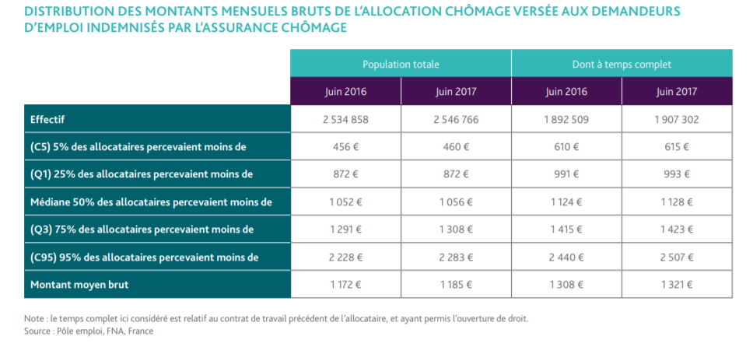
4. Quel est le montant mensuel brut médian de l’allocation chômage versée aux demandeurs d’emploi indemnisés par l’Assurance chômage en 2016-2017 ?
Pour un demandeur d’emploi indemnisé sur deux, le montant de l’allocation est inférieur à 1 056 euros en juin 2017.
http://pole-emploi.org/files/live/sites/peorg/files/documents/Statistiques-et-analyses/S%26I/SI_18013_montant_allocation_chomage_versee_aux_DE_2017juin.pdf

Slide 6
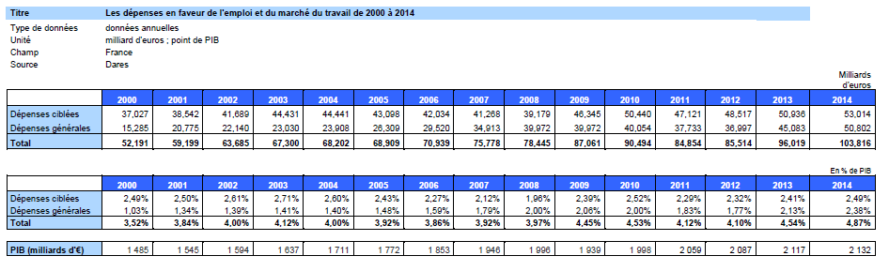
5. A l’aide des données statistiques de votre choix, montrez comment ont évolué, en France, les dépenses pour l’emploi et le marché du travail depuis les années 2000 jusqu’au milieu des années 2010.
Remarque :
Les dépenses générales
Le champ des dépenses générales en faveur de l’emploi et du marché du travail recouvre les allégements généraux de cotisations sociales ou d’impôt en faveur des bas salaires ou des heures supplémentaires, les incitations financières à l’emploi et les exonérations de cotisations sociales ou fiscales en faveur de certaines zones géographiques (zones urbaines sensibles, zones franches urbaines…) ou de certains secteurs (hôtels-cafés-restaurants, services à la personne, secteur agricole…)
Les dépenses ciblées
Le champ des dépenses ciblées en faveur des politiques du marché du travail (emplois aidés, accompagnement et formation des demandeurs d’emploi, indemnisation du chômage et préretraites) est défini au regard de la nomenclature de la base de données Politiques du marché du travail (PMT) établie au niveau européen par Eurostat à partir de 1996.
Tel que défini, il couvre les « interventions publiques sur le marché du travail visant à permettre un fonctionnement efficace de celui-ci et à corriger des déséquilibres, et qui peuvent être distinguées d’autres interventions plus générales de la politique de l’emploi dans la mesure où elles agissent de façon sélective en favorisant des groupes particuliers sur le marché du travail. »
http://dares.travail-emploi.gouv.fr/dares-etudes-et-statistiques/statistiques-de-a-a-z/article/les-depenses-en-faveur-de-l-emploi-et-du-marche-du-travail

